Slide 1


Python EDA 프로젝트
: 부동산 급등 및 급락에 영향을 주는 요인 탐색
24.04.17
www.fastcampus.co.kr
Copyright ⓒ FAST CAMPUS Corp. All Rights Reserved. 무단전재 및 재배포 금지

Slide 2



목차
01. 팀원 소개
02. 프로젝트 소주제
03. 데이터 설명
04. 가설 설정과 배경
05. EDA를 통한 비지니스 개선 전략
06. 결과 및 인사이트 공유
www.fastcampus.co.kr
Copyright ⓒ FAST CAMPUS Corp. All Rights Reserved. 무단전재 및 재배포 금지
www.fastcampus.co.kr
Copyright ⓒ FAST CAMPUS Corp. All Rights Reserved. 무단전재 및 재배포 금지

Slide 3


01
팀원 소개
www.fastcampus.co.kr
Copyright ⓒ FAST CAMPUS Corp. All Rights Reserved. 무단전재 및 재배포 금지

Slide 4

개발을 통해 세상을 이롭게! 개발자 최윤설입니다.
Intereste in
Role
- RecSys, NLP
- 소득소비, 실업률, 생활인구, 부동산 가격 데이터 수집
- 개발
- 데이터 전처리, EDA, Dash 활용 대시보드 개발
- 부동산, 돈, 맛있는거 먹으러 돌아다니기
- 발표자료 작성
Introduction
In Upstage AI Lab
- 컴퓨터공학과
- 올라운더 개발자
- 개발자
- AI 관련 지식 함양과 프로젝트를 통한 포트폴리오

Slide 5
02
프로젝트 주제 소개
www.fastcampus.co.kr
Copyright ⓒ FAST CAMPUS Corp. All Rights Reserved. 무단전재 및 재배포 금지

Slide 6


프로젝트 소개
: Python EDA 프로젝트
주제
서울 아파트 급등 및 급락에 영향을 주는 요인 탐색
목표
개요
소주제
하기 3가지 요인이 서울 아파트 가격에 미치는 영향 파악
소득소비
실업률
생활인구
주제와 데이터 선정 이유
평소 부동산에 관심이 있어 임장 다닌 경험 있으며 소득소비, 실업률, 생활인구 요소가 서로 유기적으로 아파트 가격에 영향을 주지 않을까란 생각에 선택
www.fastcampus.co.kr
Copyright ⓒ FAST CAMPUS Corp. All Rights Reserved. 무단전재 및 재배포 금지

Slide 7
03
데이터 설명
8
www.fastcampus.co.kr
Copyright ⓒ FAST CAMPUS Corp. All Rights Reserved. 무단전재 및 재배포 금지

Slide 8

데이터 설명
: Python EDA 프로젝트
DATA 02.
서울시 공공데이터로, 서울시 행정동 단위 추정 소득 및 소비 정보 제공
1년중 4분기에 한번 데이터를 업데이트하여 다음 해 1 ~ 3분기의 값이 동일
서울시 공공데이터로, 서울시 행정동 단위 서울생활인구
서울시가 보유한 공공데이터와 통신데이터로 측정한 특정시점에 서울의 특정 지역에 존재하는 모든 인구수 정보
🔗 실업률
서울시 경제활동인구 통계데이터로, 서울시 15세 이상 인구중 경제활동인구 현황을 제공하는 지정ㆍ표본 통계
15세이상인구 : '15세이상인구 중 군인, 전투경찰, 공익근무요원, 형이 확정된 교도소 수감자' 등은 제외됨
경제활동인구 : 만 15세 이상 인구 중 취업자와 실업자를 말함
취업자
조사대상 주간 중 수입을 목적으로 1시간 이상 일한 자
자기에게 직접적으로는 이득이나 수입이 오지 않더라도 자기가구에서 경영하는 농장이나 사업체의 수입을 높이는 데 도운 가족종사자로서 주당 18시간이상 일한 자(무급가족종사자)
직장 또는 사업체를 가지고 있으나 조사대상 주간 중 일시적인 병, 일기불순, 휴가 또는 연가, 노동쟁의 등의 이유로 일하지 못한 일시휴직자
실업자 : 조사대상주간에 수입 있는 일을 하지 않았고, 지난 4주간 일자리를 찾아 적극적으로 구직활동을 하였던 사람으로서 일자리가 주어지면 즉시 취업이 가능한 사람
비경제활동인구 : 조사대상 주간 중 취업자도 실업자도 아닌 만 15세 이상인 자. 즉 집안에서 가사와 육아를 전담하는 가정주부, 학교에 다니는 학생, 일을 할 수 없는 연로자와 심신 장애자, 자발적으로 자선사업이나 종교단체에 관여하는 자 등을 말함
DATA 01.
DATA 03.
🔗 소득소비
🔗 생활인구
www.fastcampus.co.kr
Copyright ⓒ FAST CAMPUS Corp. All Rights Reserved. 무단전재 및 재배포 금지

Slide 9


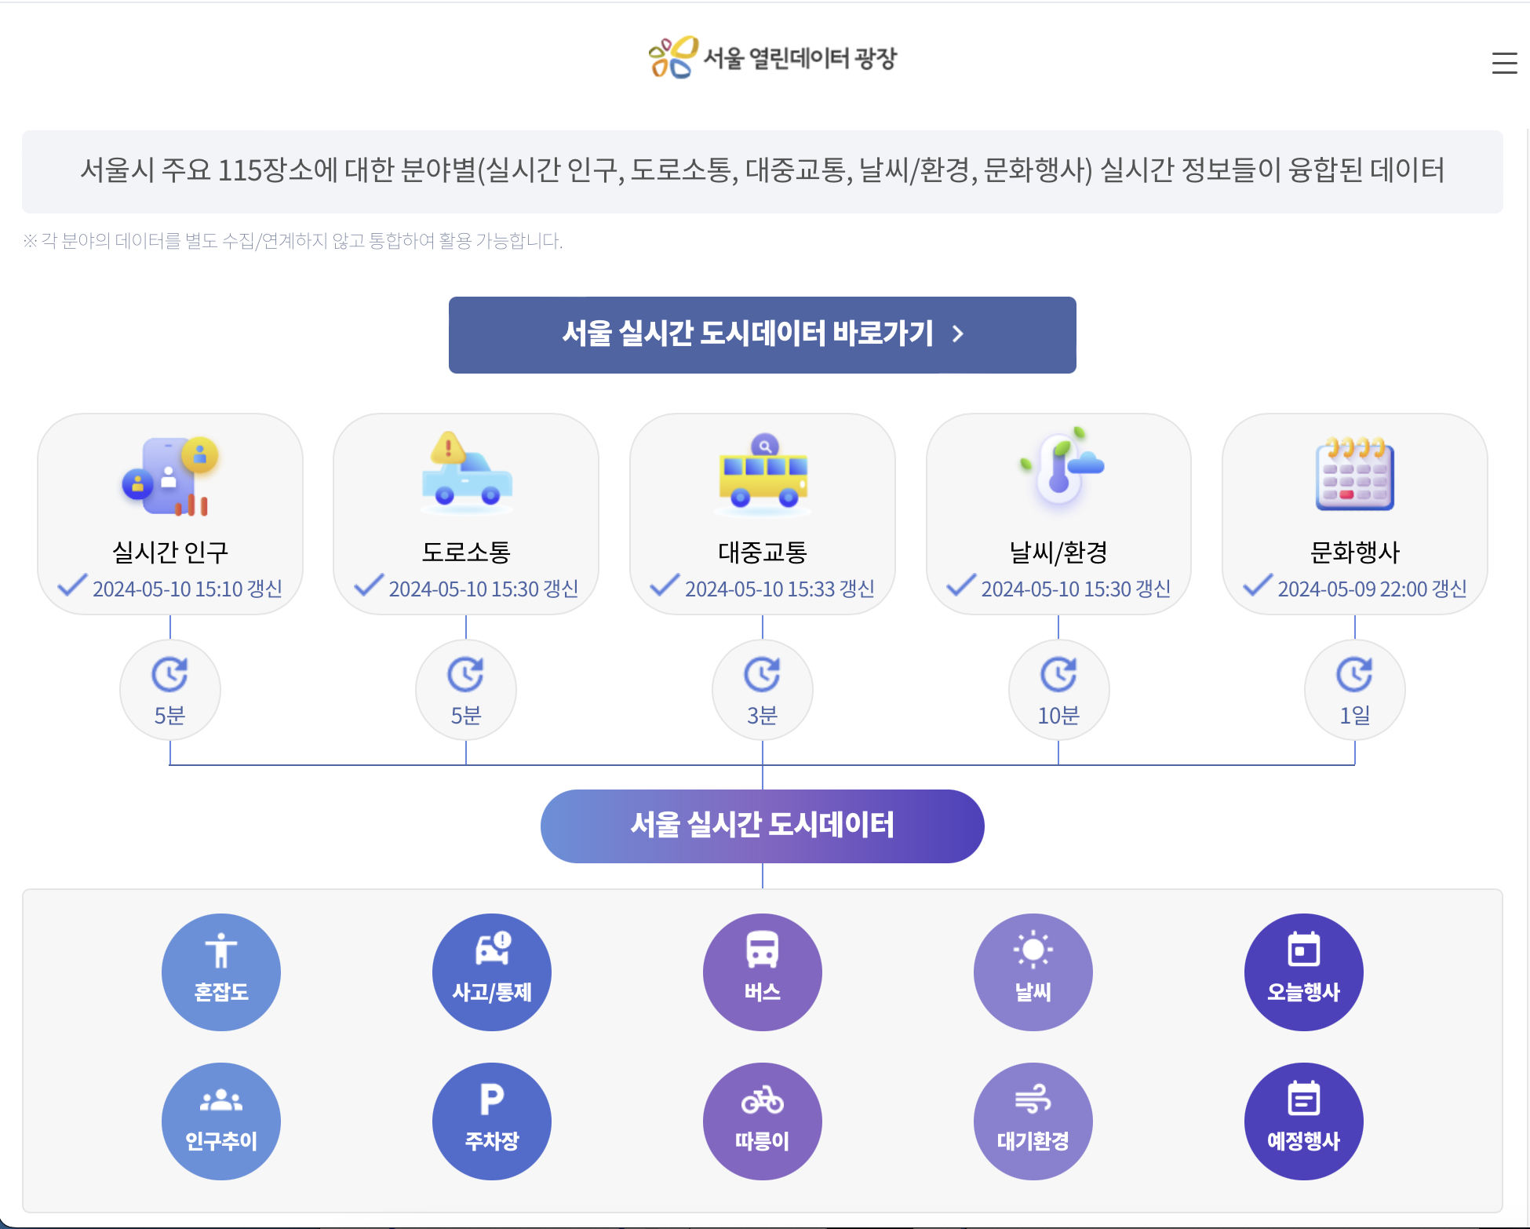
정보공유) 👀 서울시 제공 분석 서비스
: Python EDA 프로젝트
🔗 서울시 상권분석 서비스
🔗 서울 실시간 도시 데이터
www.fastcampus.co.kr
Copyright ⓒ FAST CAMPUS Corp. All Rights Reserved. 무단전재 및 재배포 금지

Slide 10
04
가설 설정과 배경
8
www.fastcampus.co.kr
Copyright ⓒ FAST CAMPUS Corp. All Rights Reserved. 무단전재 및 재배포 금지

Slide 11
가설 설정과 배경
: Python EDA 프로젝트
가설 01
서울 내국인의 총소득금액이 아파트 가격에 영향을 준다.
가설 02
서울 인구의 실업률이 아파트 가격에 영향을 준다.
가설 03
서울 연령별 생활인구가 아파트 가격에 영향을 준다.
www.fastcampus.co.kr
Copyright ⓒ FAST CAMPUS Corp. All Rights Reserved. 무단전재 및 재배포 금지

Slide 12
05
EDA를 통한 비지니스 개선 전략
8
www.fastcampus.co.kr
Copyright ⓒ FAST CAMPUS Corp. All Rights Reserved. 무단전재 및 재배포 금지

Slide 13
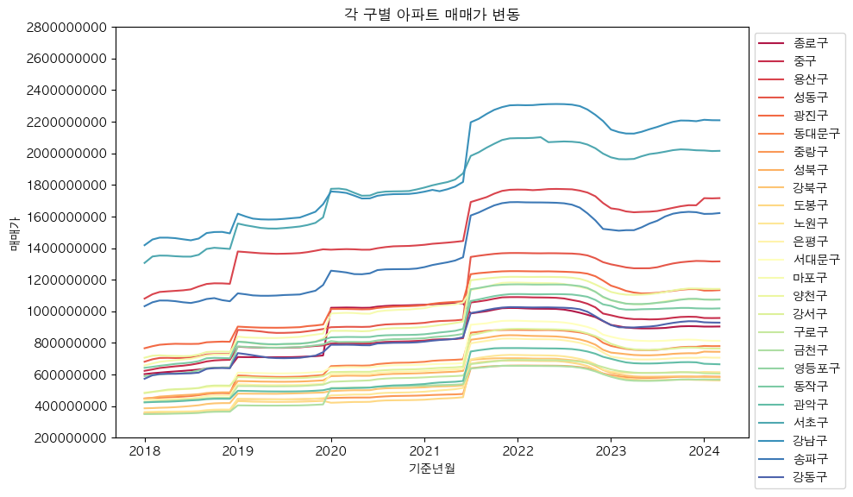
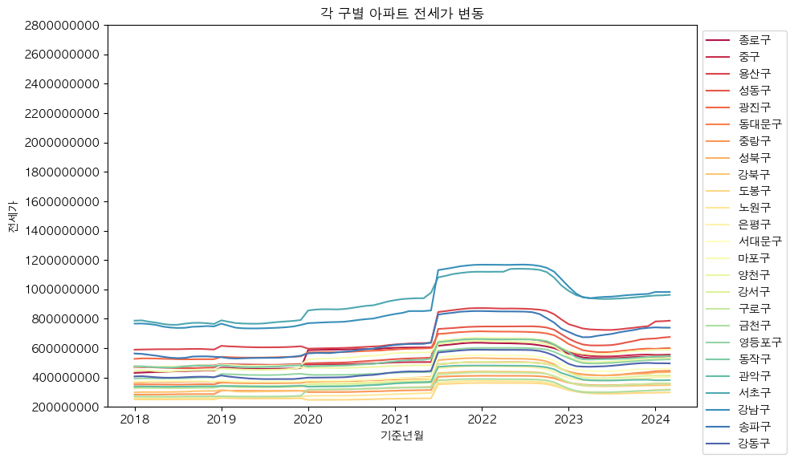
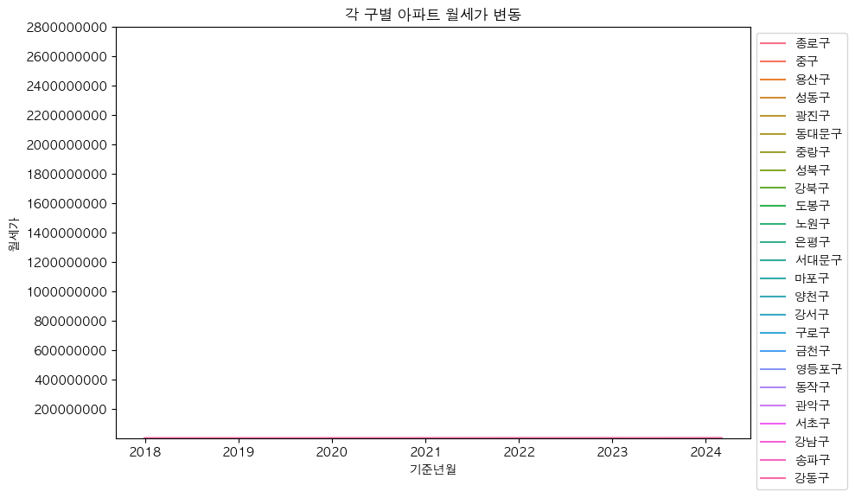
아파트 가격 데이터 EDA
: Python EDA 프로젝트
www.fastcampus.co.kr
Copyright ⓒ FAST CAMPUS Corp. All Rights Reserved. 무단전재 및 재배포 금지

Slide 14
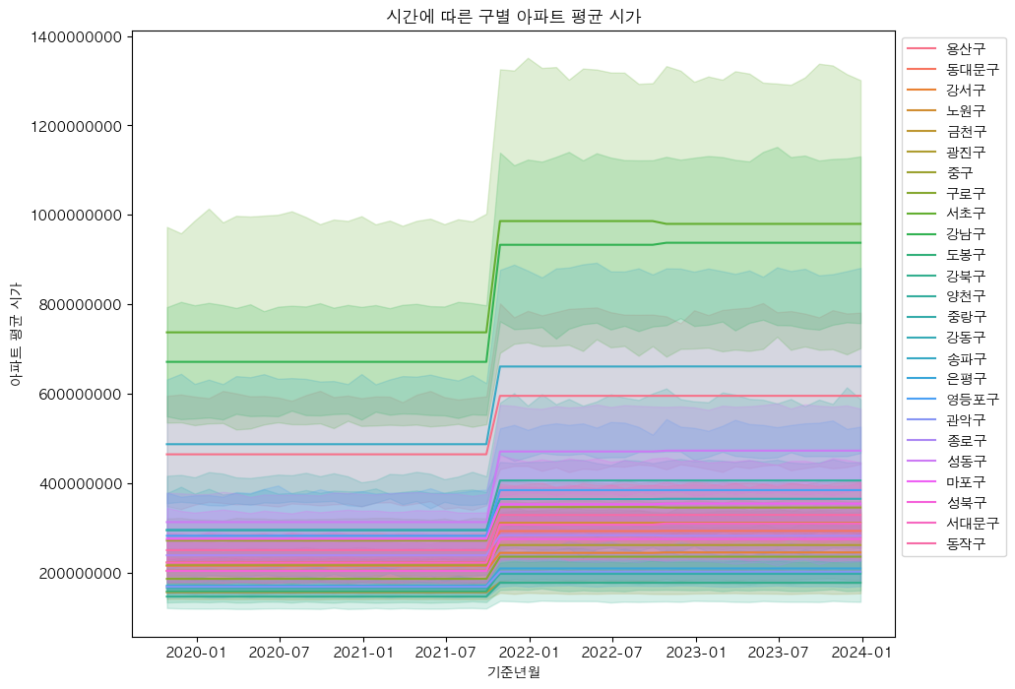
아파트 가격 데이터 EDA
: Python EDA 프로젝트
www.fastcampus.co.kr
Copyright ⓒ FAST CAMPUS Corp. All Rights Reserved. 무단전재 및 재배포 금지

Slide 15
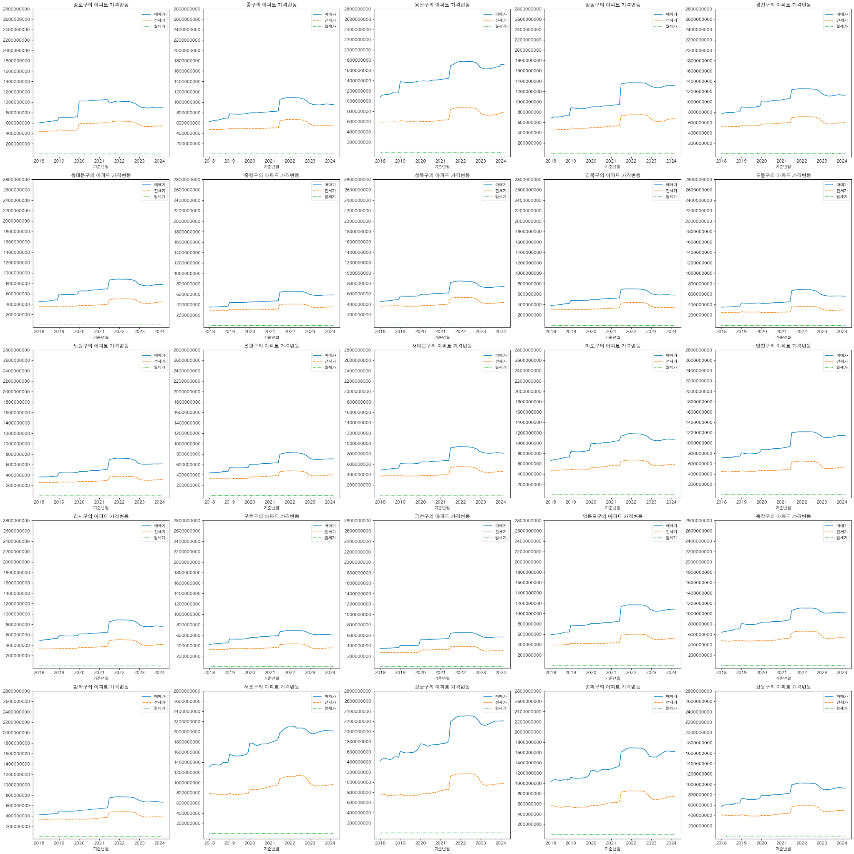
아파트 가격 데이터 EDA
: Python EDA 프로젝트
www.fastcampus.co.kr
Copyright ⓒ FAST CAMPUS Corp. All Rights Reserved. 무단전재 및 재배포 금지

Slide 16
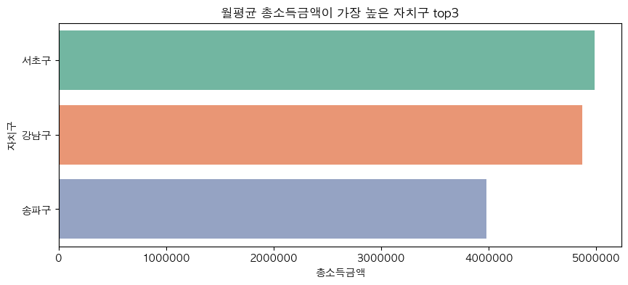
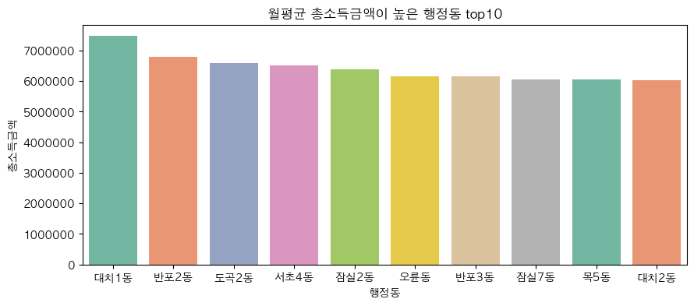
소득데이터 EDA
: Python EDA 프로젝트
www.fastcampus.co.kr
Copyright ⓒ FAST CAMPUS Corp. All Rights Reserved. 무단전재 및 재배포 금지

Slide 17
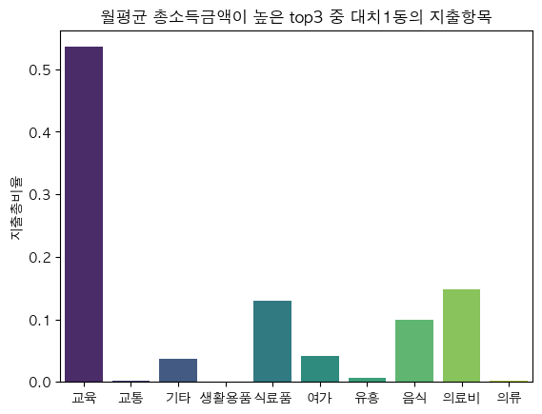
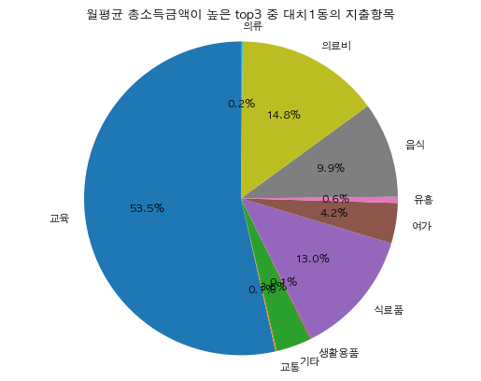
소득데이터 EDA
: Python EDA 프로젝트
www.fastcampus.co.kr
Copyright ⓒ FAST CAMPUS Corp. All Rights Reserved. 무단전재 및 재배포 금지

Slide 18
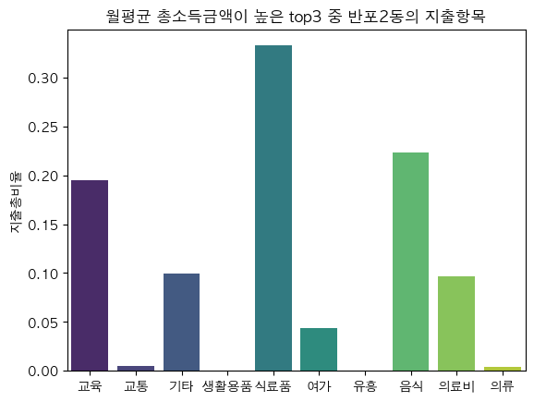
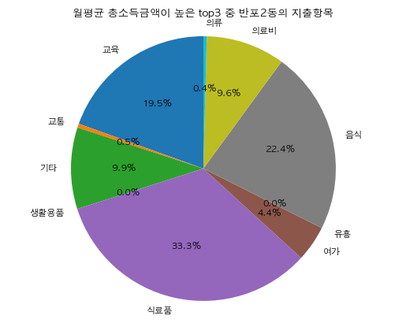
소득데이터 EDA
: Python EDA 프로젝트
www.fastcampus.co.kr
Copyright ⓒ FAST CAMPUS Corp. All Rights Reserved. 무단전재 및 재배포 금지

Slide 19
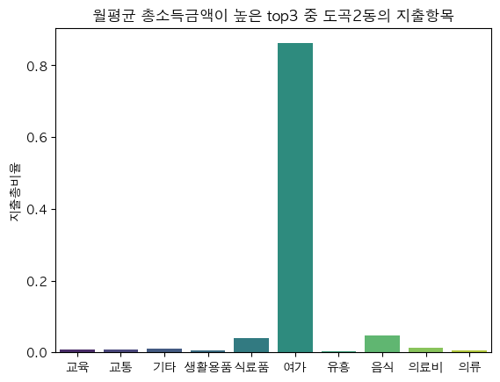
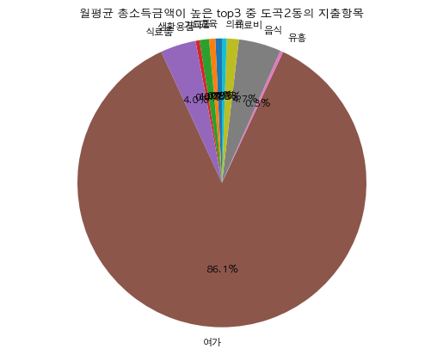
소득데이터 EDA
: Python EDA 프로젝트
www.fastcampus.co.kr
Copyright ⓒ FAST CAMPUS Corp. All Rights Reserved. 무단전재 및 재배포 금지

Slide 20
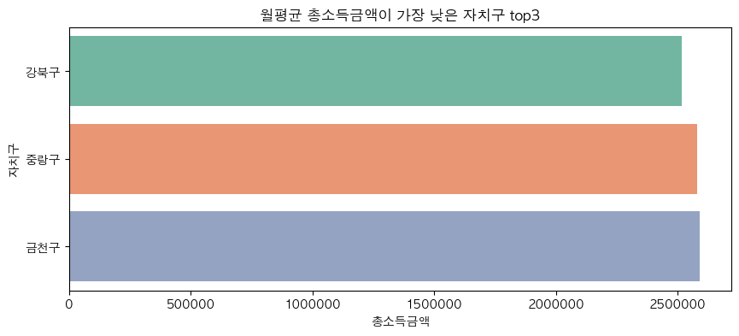
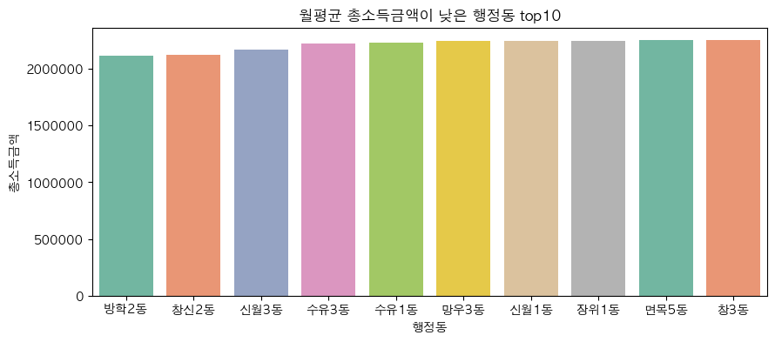
소득데이터 EDA
: Python EDA 프로젝트
www.fastcampus.co.kr
Copyright ⓒ FAST CAMPUS Corp. All Rights Reserved. 무단전재 및 재배포 금지

Slide 21
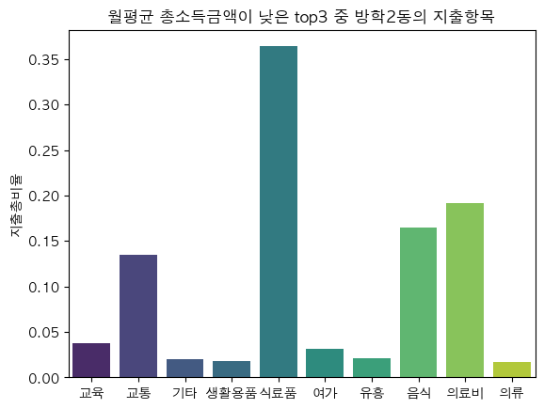
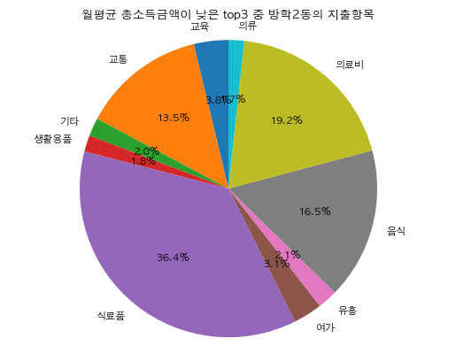
소득데이터 EDA
: Python EDA 프로젝트
www.fastcampus.co.kr
Copyright ⓒ FAST CAMPUS Corp. All Rights Reserved. 무단전재 및 재배포 금지

Slide 22
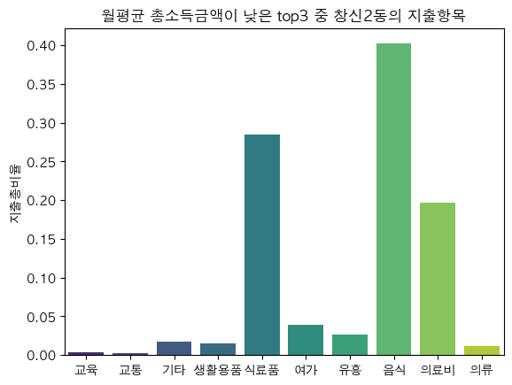
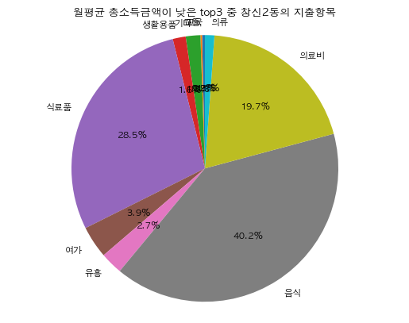
소득데이터 EDA
: Python EDA 프로젝트
www.fastcampus.co.kr
Copyright ⓒ FAST CAMPUS Corp. All Rights Reserved. 무단전재 및 재배포 금지

Slide 23
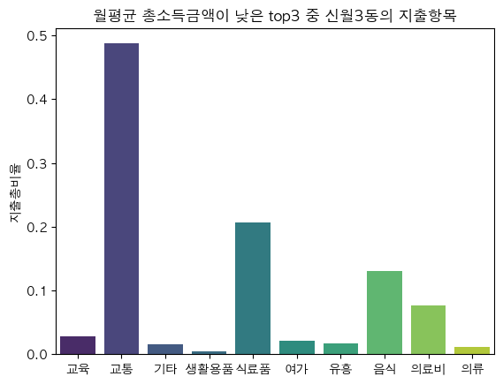
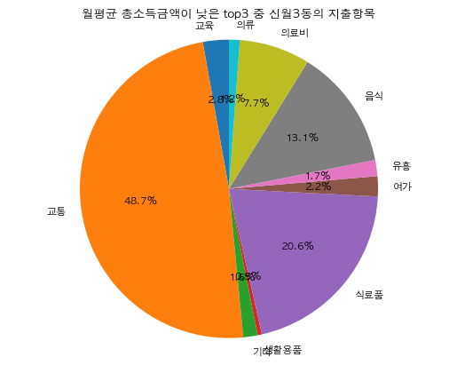
소득데이터 EDA
: Python EDA 프로젝트
www.fastcampus.co.kr
Copyright ⓒ FAST CAMPUS Corp. All Rights Reserved. 무단전재 및 재배포 금지

Slide 24
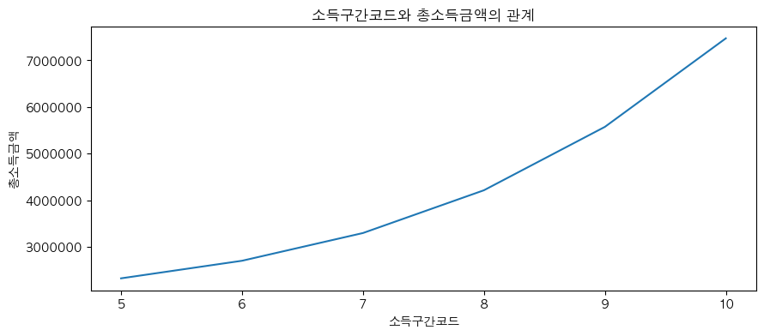
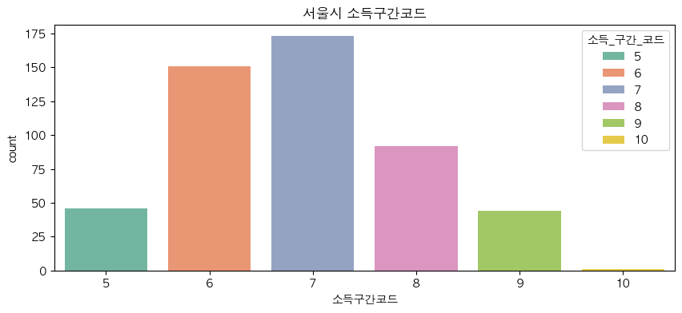
소득데이터 EDA
: Python EDA 프로젝트
www.fastcampus.co.kr
Copyright ⓒ FAST CAMPUS Corp. All Rights Reserved. 무단전재 및 재배포 금지

Slide 25
소득데이터 EDA
: Python EDA 프로젝트
소득구간코드 10인 행정동
소득구간코드 5인 행정동
'면목5동', '인수동', '창3동', '수유3동', '신월3동', '독산2동', '난곡동', '망우3동', '번1동', '수유1동', '독산4동', '미아동', '중화2동', '창신2동', '도봉1동', '신월7동', '장위2동', '가리봉동', '신월1동', '마천2동', '면목2동', '면목본동', '장위1동', '번2동', '방학2동', '면목3?8동', '쌍문1동', '화곡2동', '시흥4동', '서원동', '화곡4동', '응암3동', '중곡3동', '마천1동', '쌍문2동', '창신1동', '신림동', '쌍문3동', '시흥5동', '신원동', '불광2동', '화곡본동', '노량진2동', '신사동', '독산3동', '위례동'
‘대치1동’
www.fastcampus.co.kr
Copyright ⓒ FAST CAMPUS Corp. All Rights Reserved. 무단전재 및 재배포 금지

Slide 26
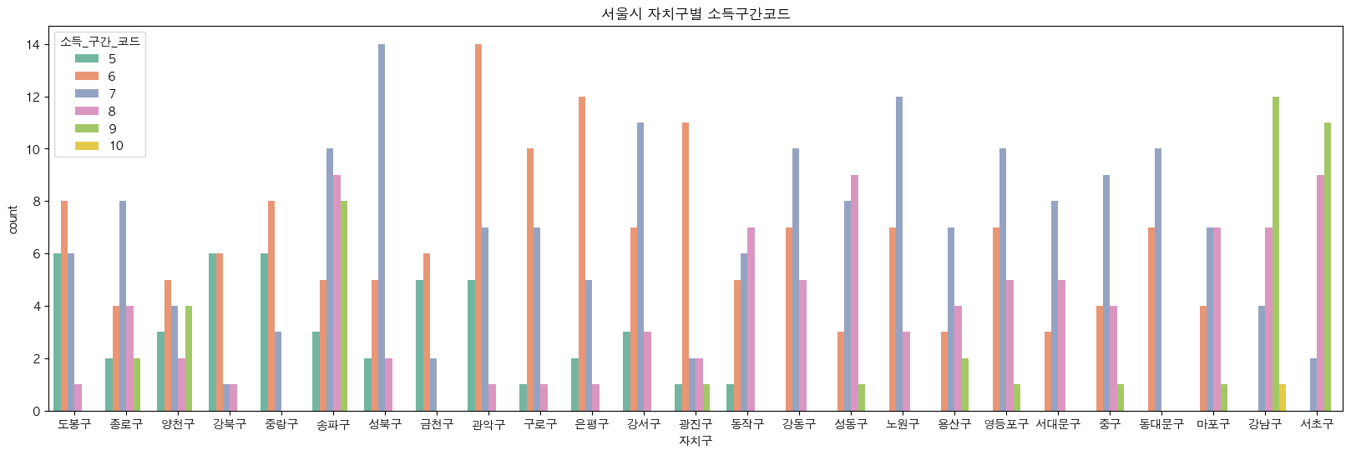
소득데이터 EDA
: Python EDA 프로젝트
www.fastcampus.co.kr
Copyright ⓒ FAST CAMPUS Corp. All Rights Reserved. 무단전재 및 재배포 금지

Slide 27
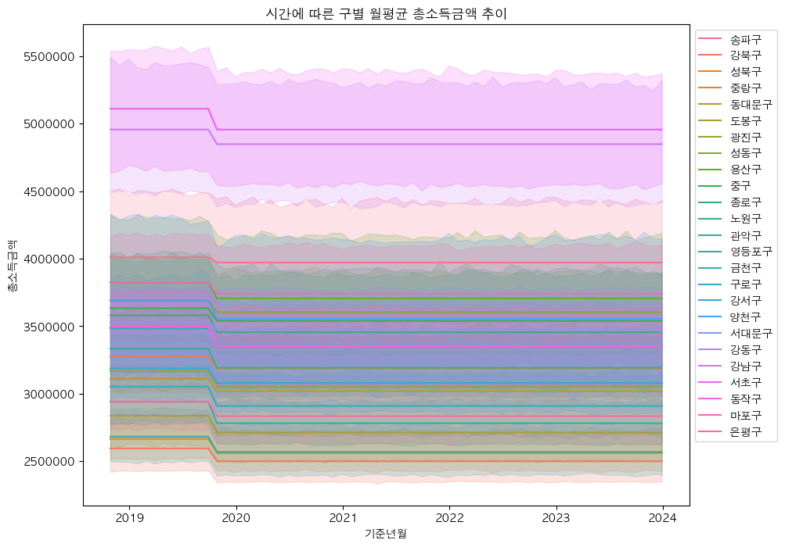
소득데이터 EDA
: Python EDA 프로젝트
www.fastcampus.co.kr
Copyright ⓒ FAST CAMPUS Corp. All Rights Reserved. 무단전재 및 재배포 금지

Slide 28
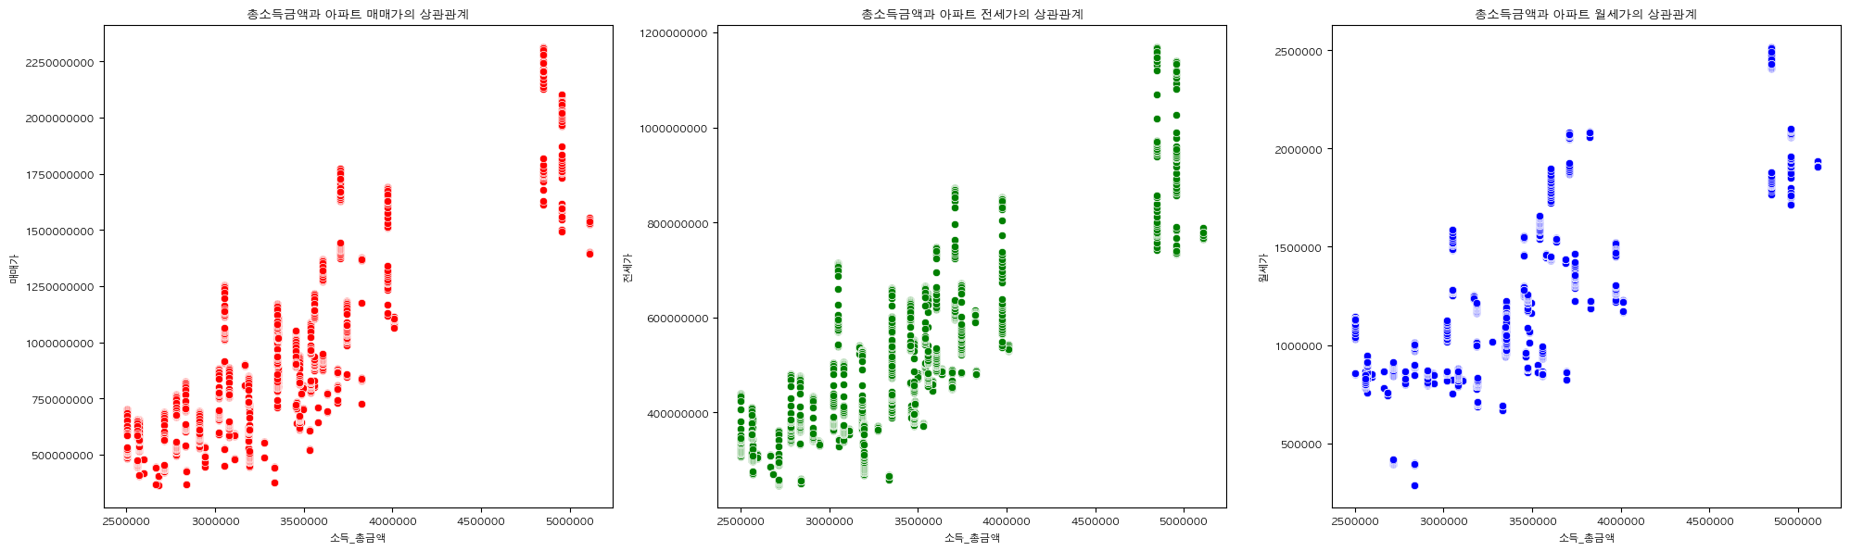
소득과 아파트 가격의 상관관계 분석
: Python EDA 프로젝트
www.fastcampus.co.kr
Copyright ⓒ FAST CAMPUS Corp. All Rights Reserved. 무단전재 및 재배포 금지

Slide 29
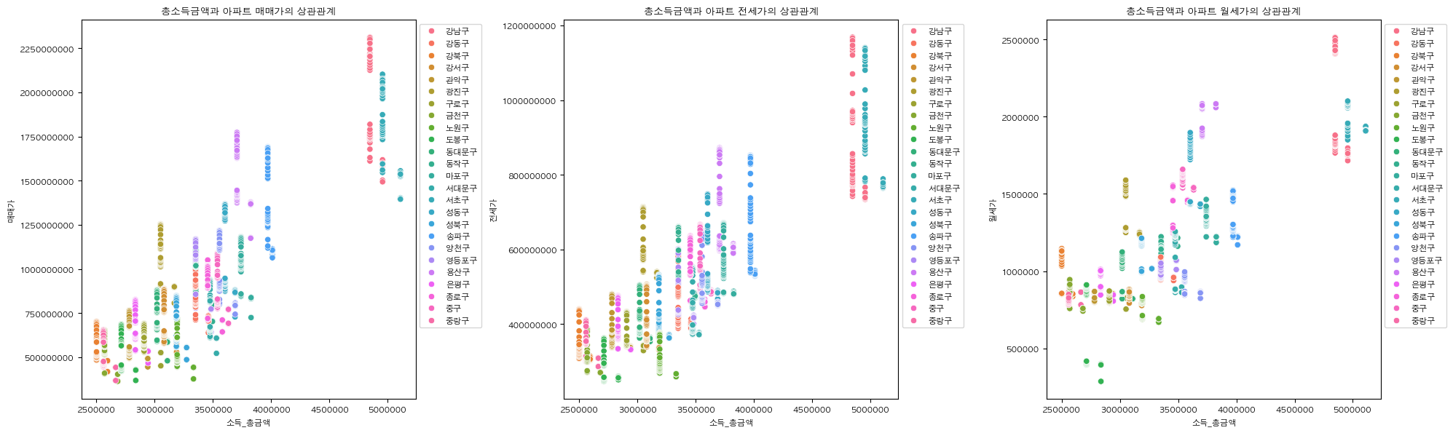
소득과 아파트 가격의 상관관계 분석
: Python EDA 프로젝트
www.fastcampus.co.kr
Copyright ⓒ FAST CAMPUS Corp. All Rights Reserved. 무단전재 및 재배포 금지

Slide 30
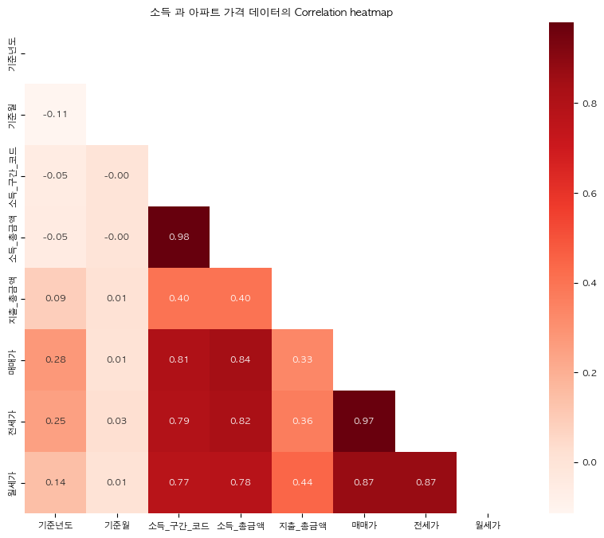
소득과 아파트 가격의 상관관계 분석
: Python EDA 프로젝트
www.fastcampus.co.kr
Copyright ⓒ FAST CAMPUS Corp. All Rights Reserved. 무단전재 및 재배포 금지

Slide 31
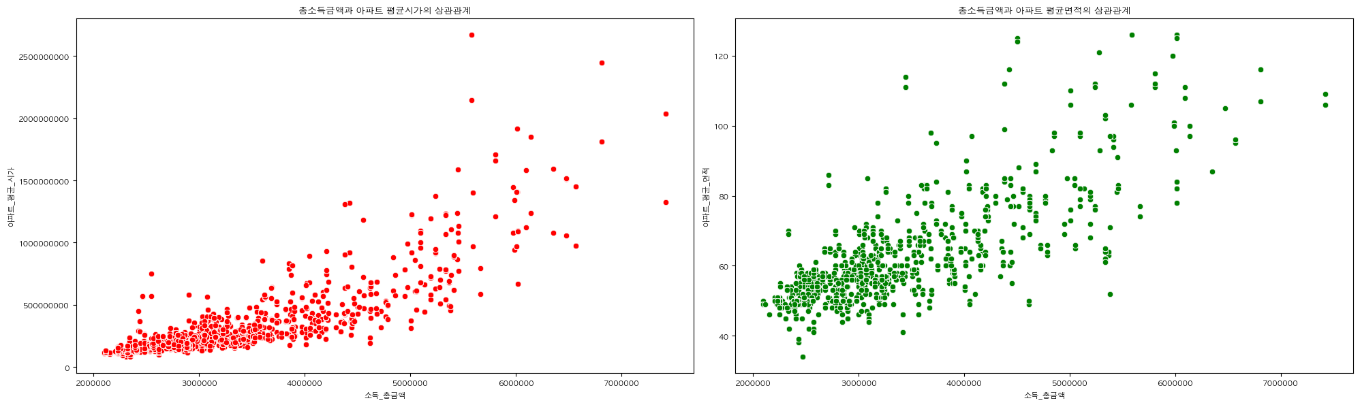
소득과 아파트 가격의 상관관계 분석
: Python EDA 프로젝트
www.fastcampus.co.kr
Copyright ⓒ FAST CAMPUS Corp. All Rights Reserved. 무단전재 및 재배포 금지

Slide 32
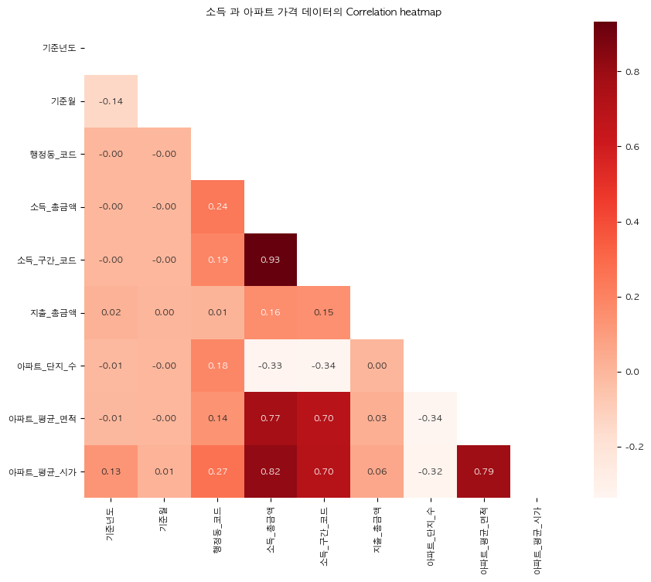
소득과 아파트 가격의 상관관계 분석
: Python EDA 프로젝트
www.fastcampus.co.kr
Copyright ⓒ FAST CAMPUS Corp. All Rights Reserved. 무단전재 및 재배포 금지

Slide 33
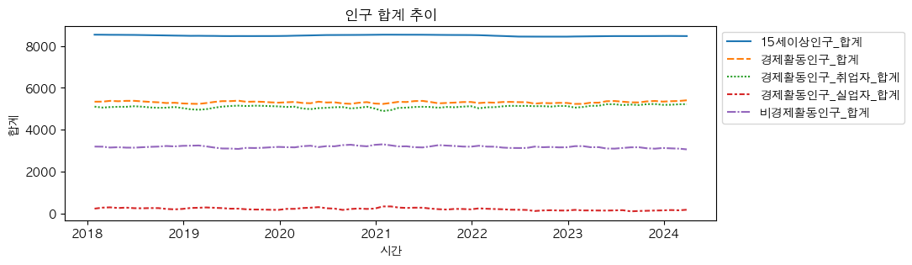
실업률 데이터 EDA
: Python EDA 프로젝트
www.fastcampus.co.kr
Copyright ⓒ FAST CAMPUS Corp. All Rights Reserved. 무단전재 및 재배포 금지

Slide 34
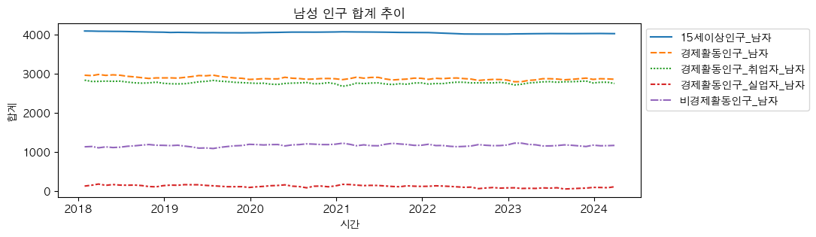
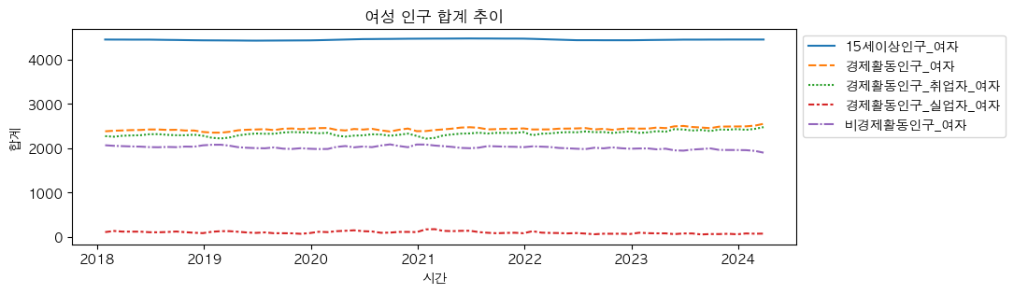
실업률 데이터 EDA
: Python EDA 프로젝트
www.fastcampus.co.kr
Copyright ⓒ FAST CAMPUS Corp. All Rights Reserved. 무단전재 및 재배포 금지

Slide 35
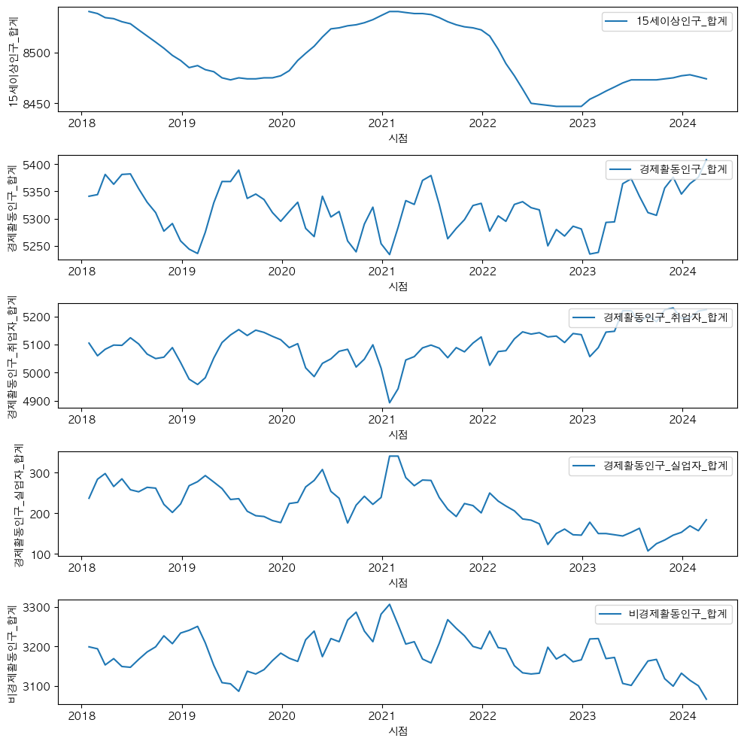
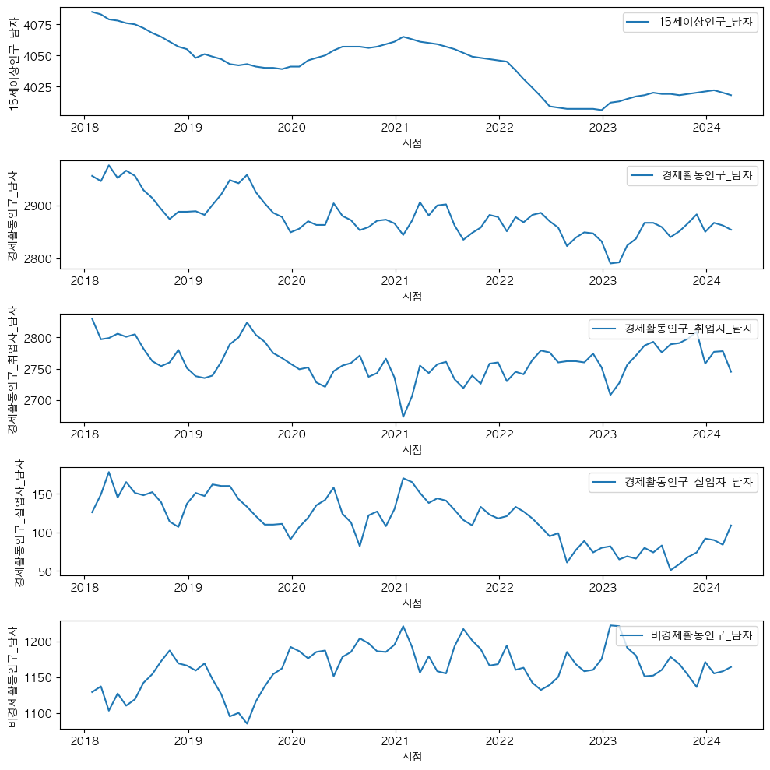
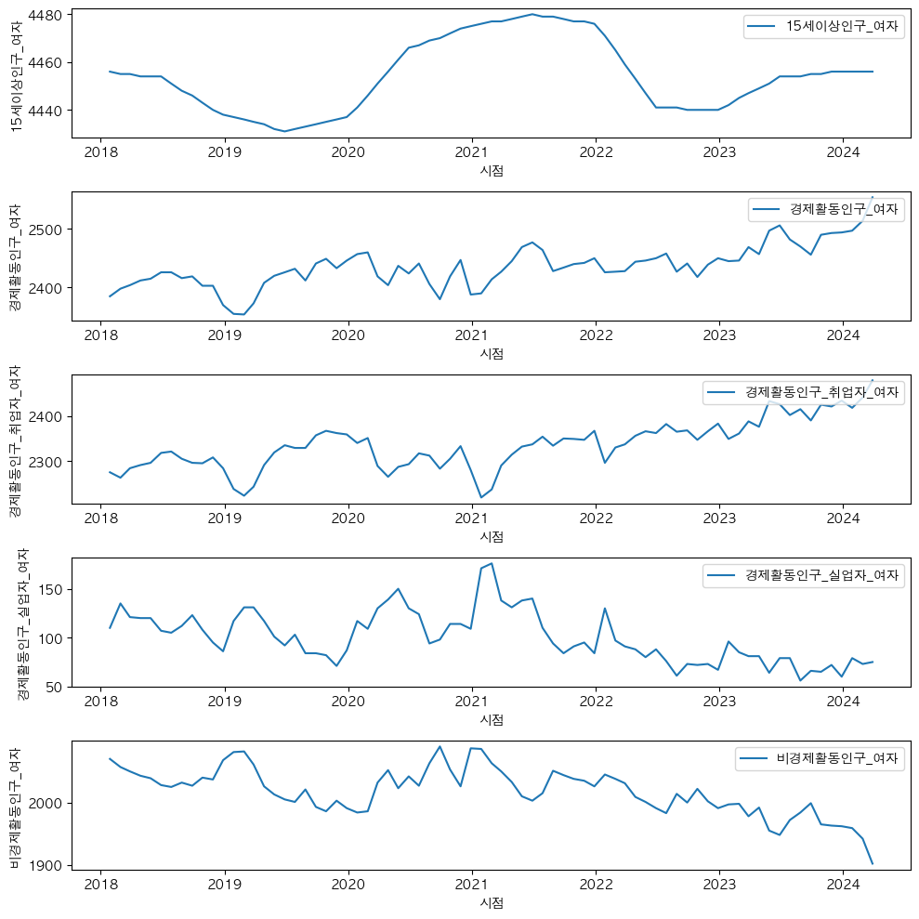
실업률 데이터 EDA
: Python EDA 프로젝트
www.fastcampus.co.kr
Copyright ⓒ FAST CAMPUS Corp. All Rights Reserved. 무단전재 및 재배포 금지

Slide 36
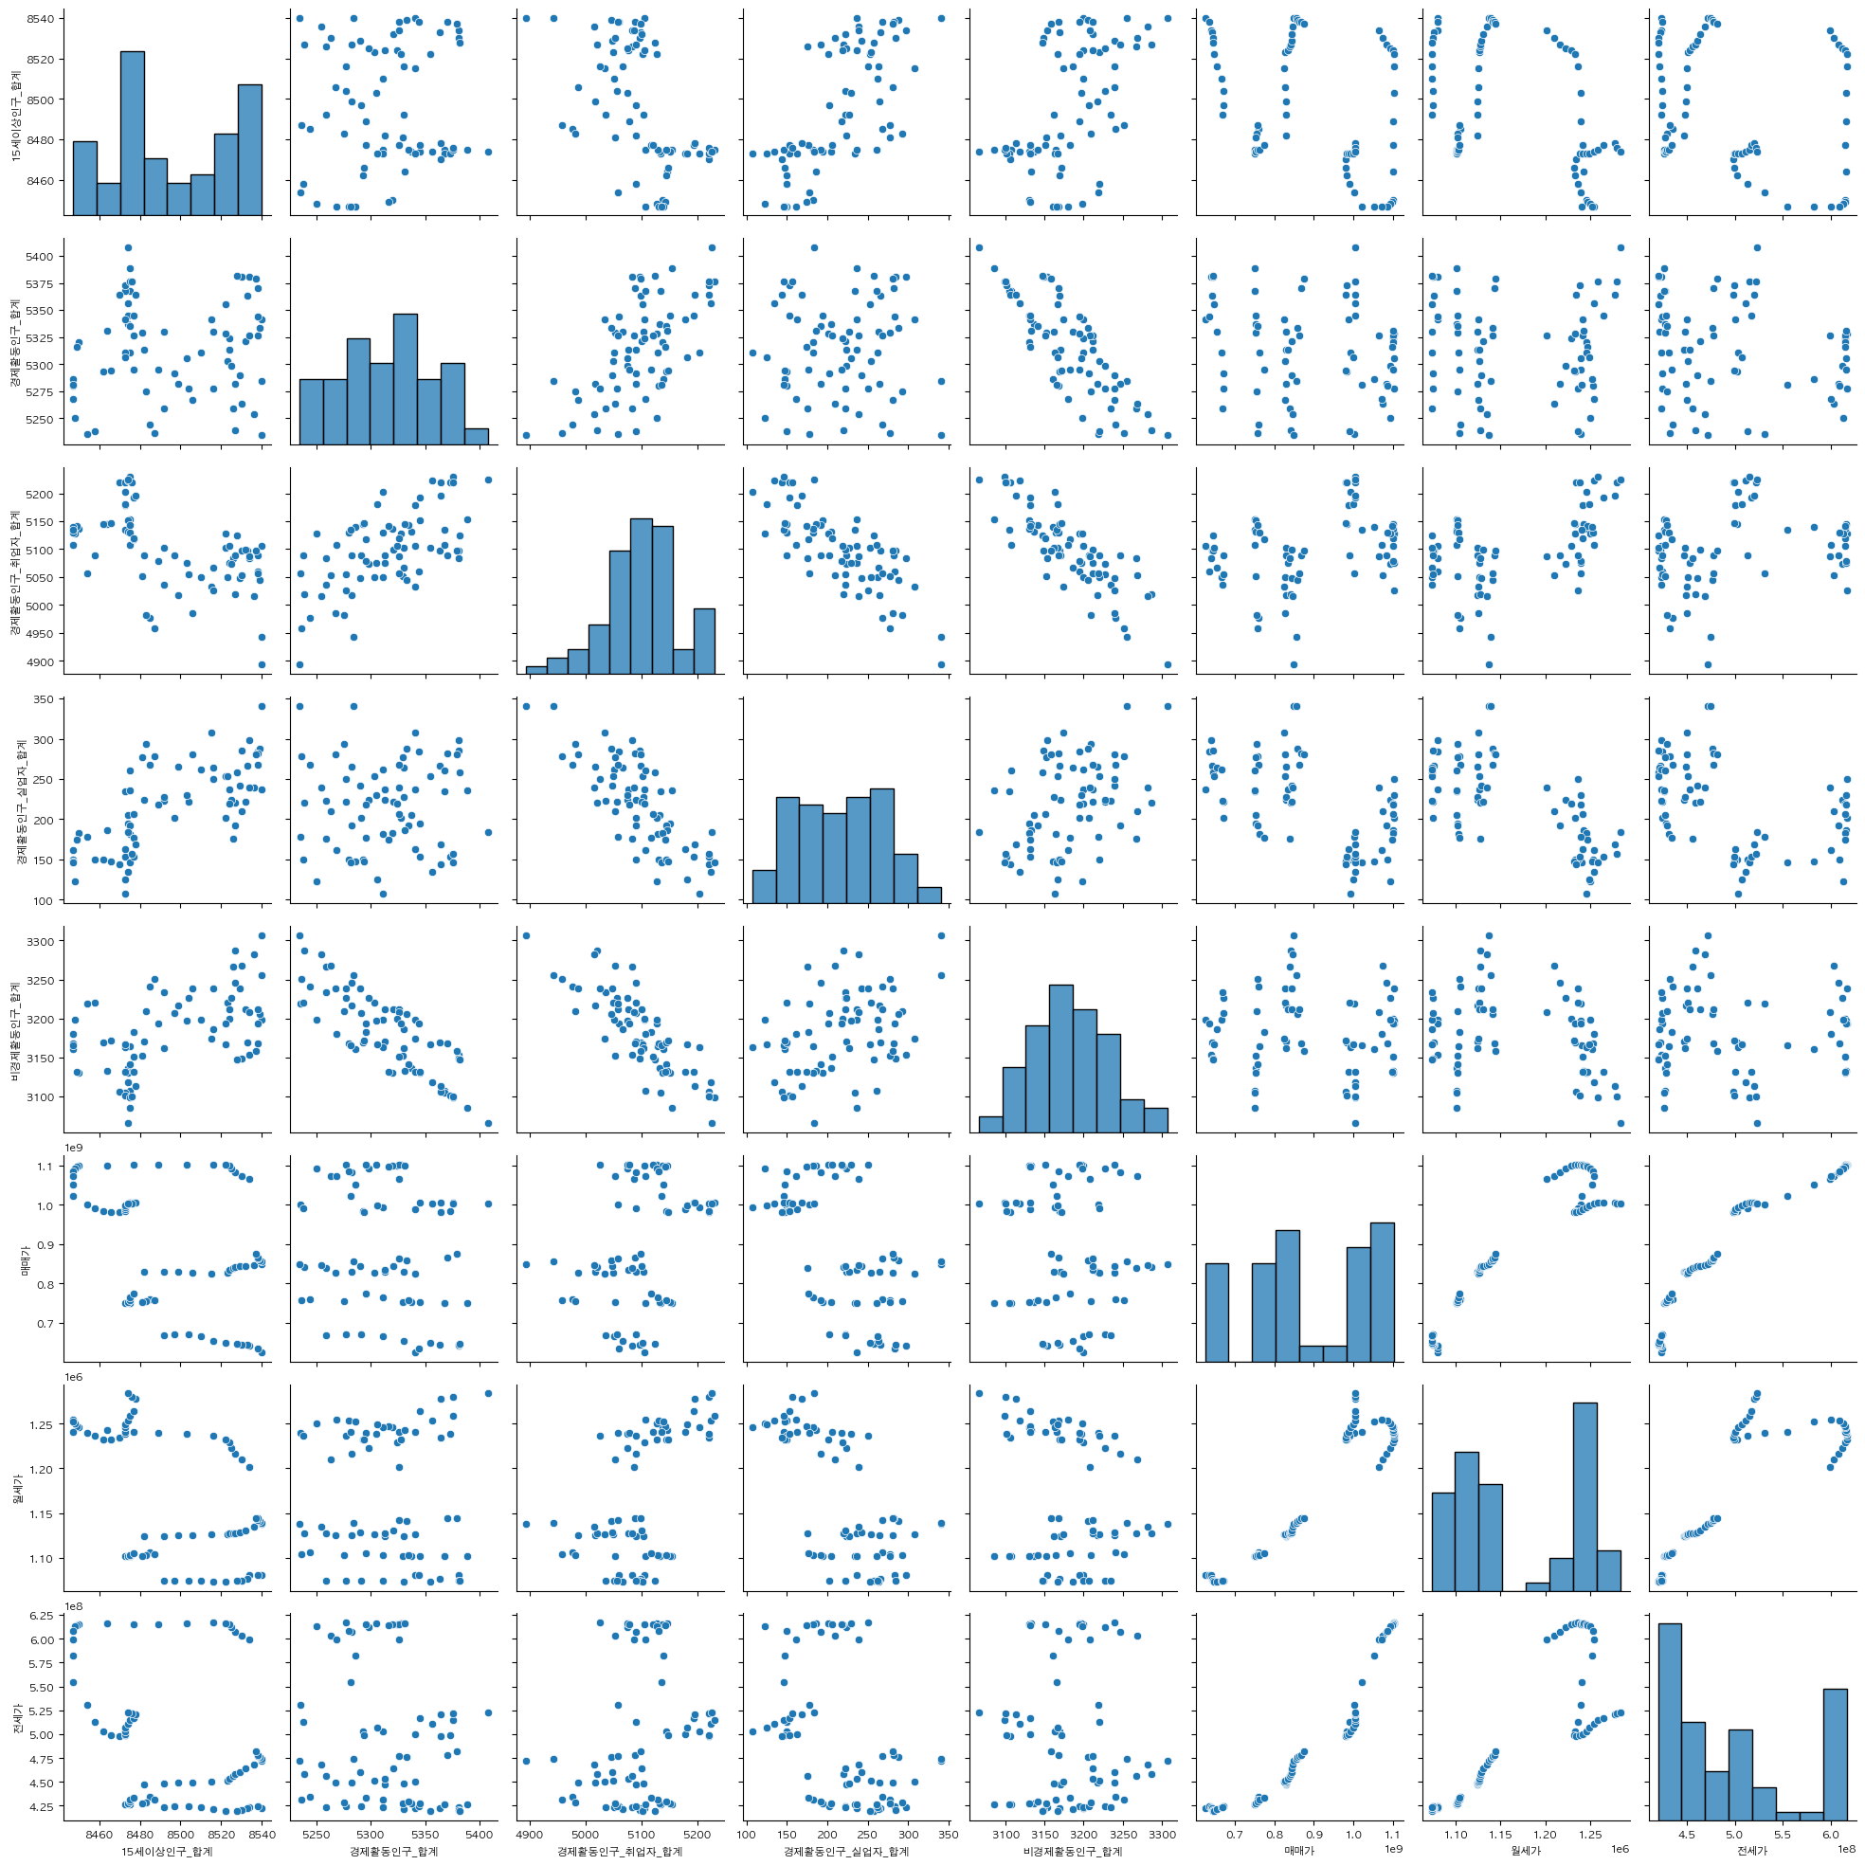
실업률과 아파트 가격의 상관관계 분석
: Python EDA 프로젝트
www.fastcampus.co.kr
Copyright ⓒ FAST CAMPUS Corp. All Rights Reserved. 무단전재 및 재배포 금지

Slide 37
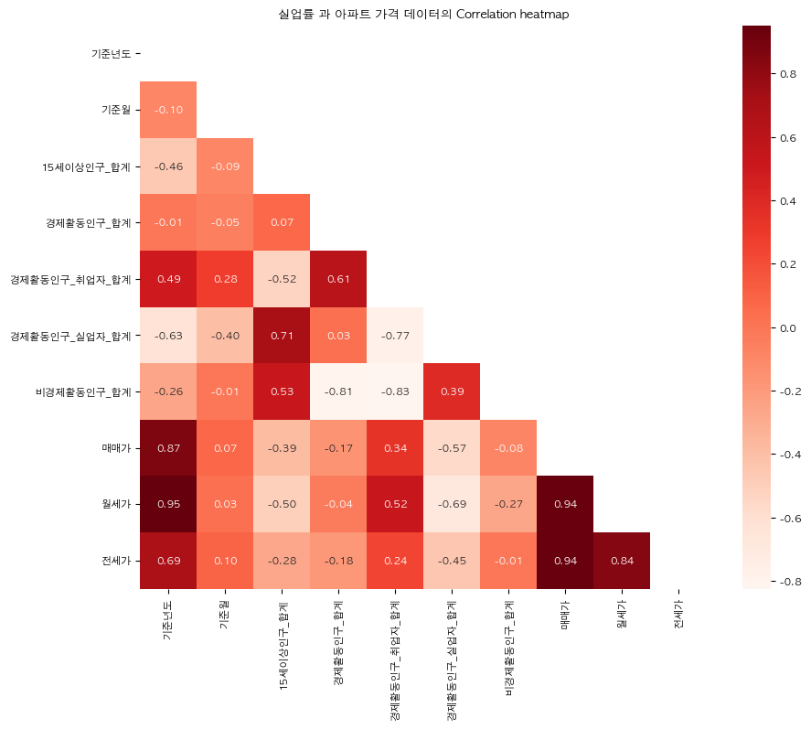
실업률 데이터 EDA
: Python EDA 프로젝트
www.fastcampus.co.kr
Copyright ⓒ FAST CAMPUS Corp. All Rights Reserved. 무단전재 및 재배포 금지

Slide 38
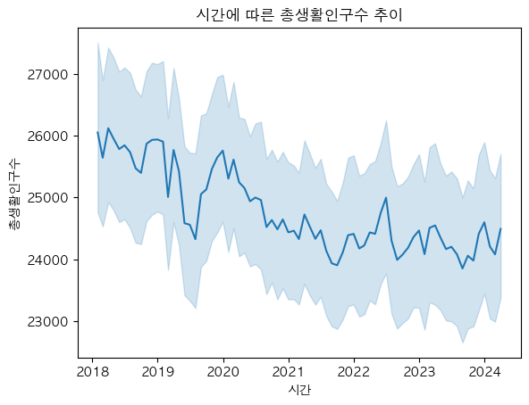
생활인구 데이터 EDA
: Python EDA 프로젝트
www.fastcampus.co.kr
Copyright ⓒ FAST CAMPUS Corp. All Rights Reserved. 무단전재 및 재배포 금지

Slide 39
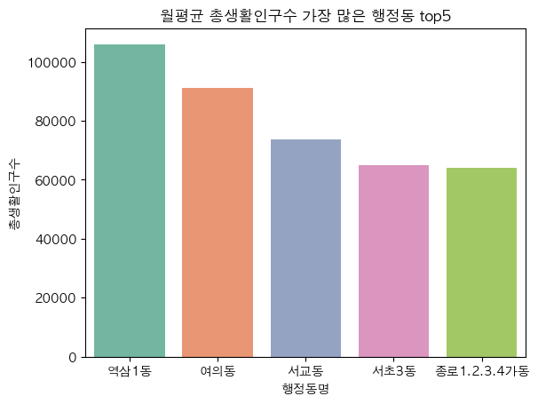
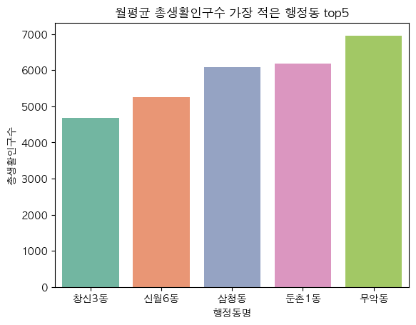
생활인구 데이터 EDA
: Python EDA 프로젝트
www.fastcampus.co.kr
Copyright ⓒ FAST CAMPUS Corp. All Rights Reserved. 무단전재 및 재배포 금지

Slide 40
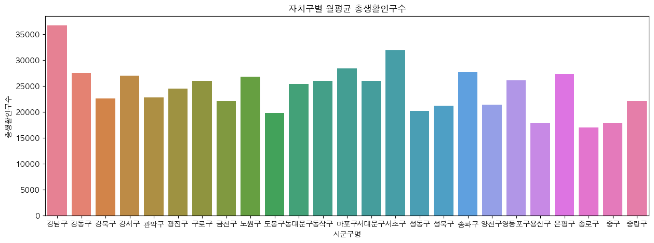
생활인구 데이터 EDA
: Python EDA 프로젝트
www.fastcampus.co.kr
Copyright ⓒ FAST CAMPUS Corp. All Rights Reserved. 무단전재 및 재배포 금지

Slide 41
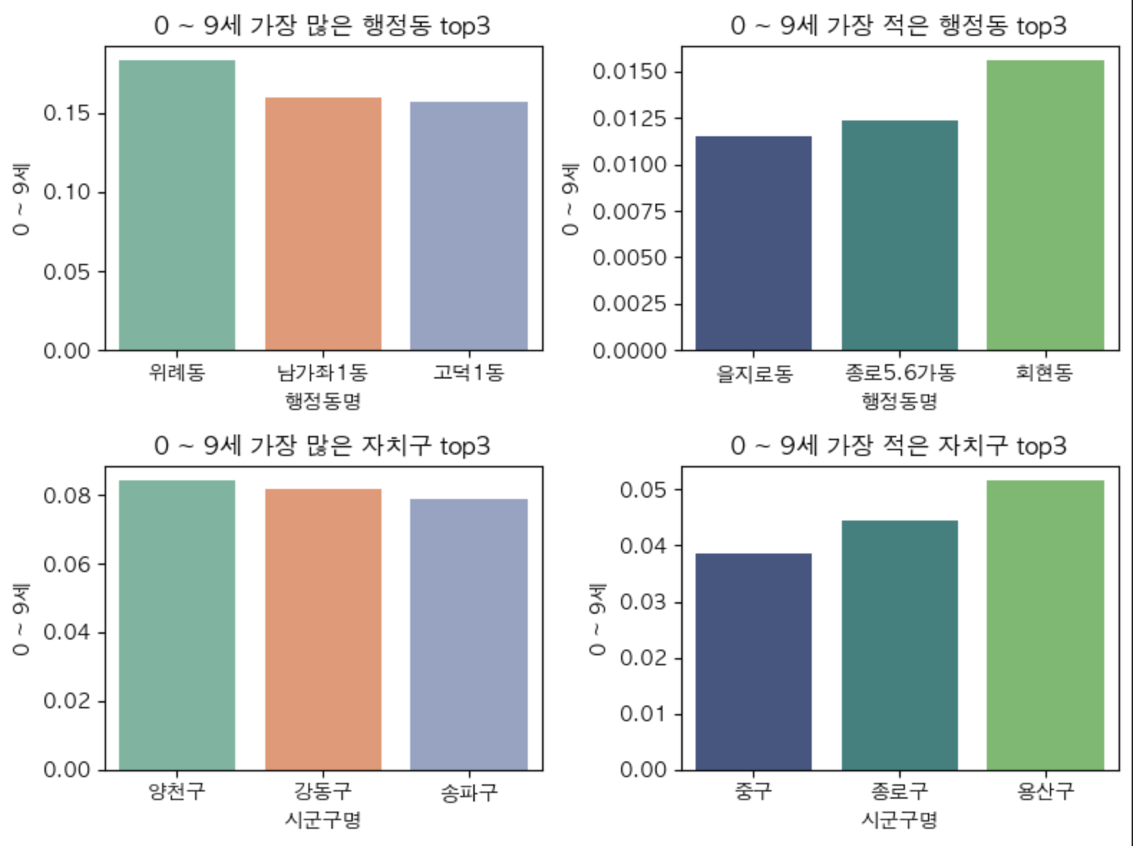
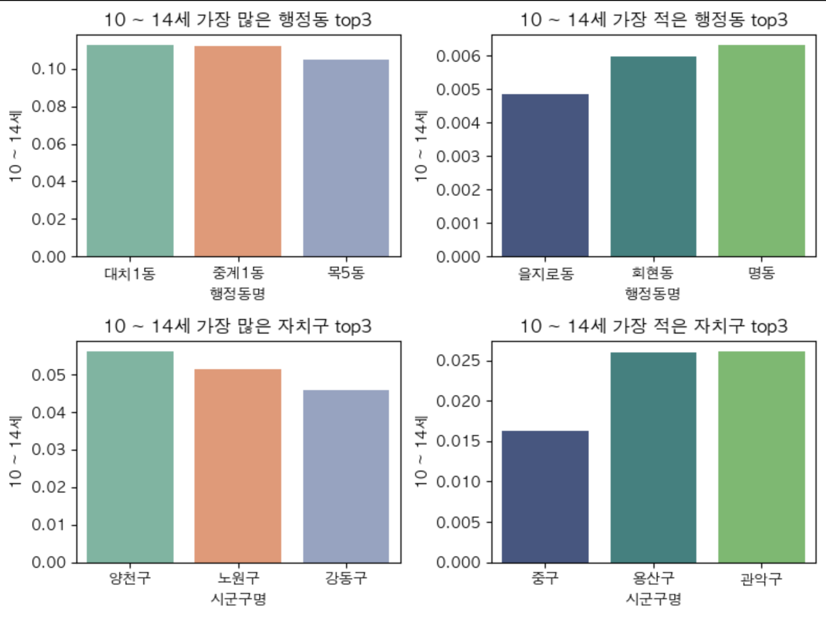
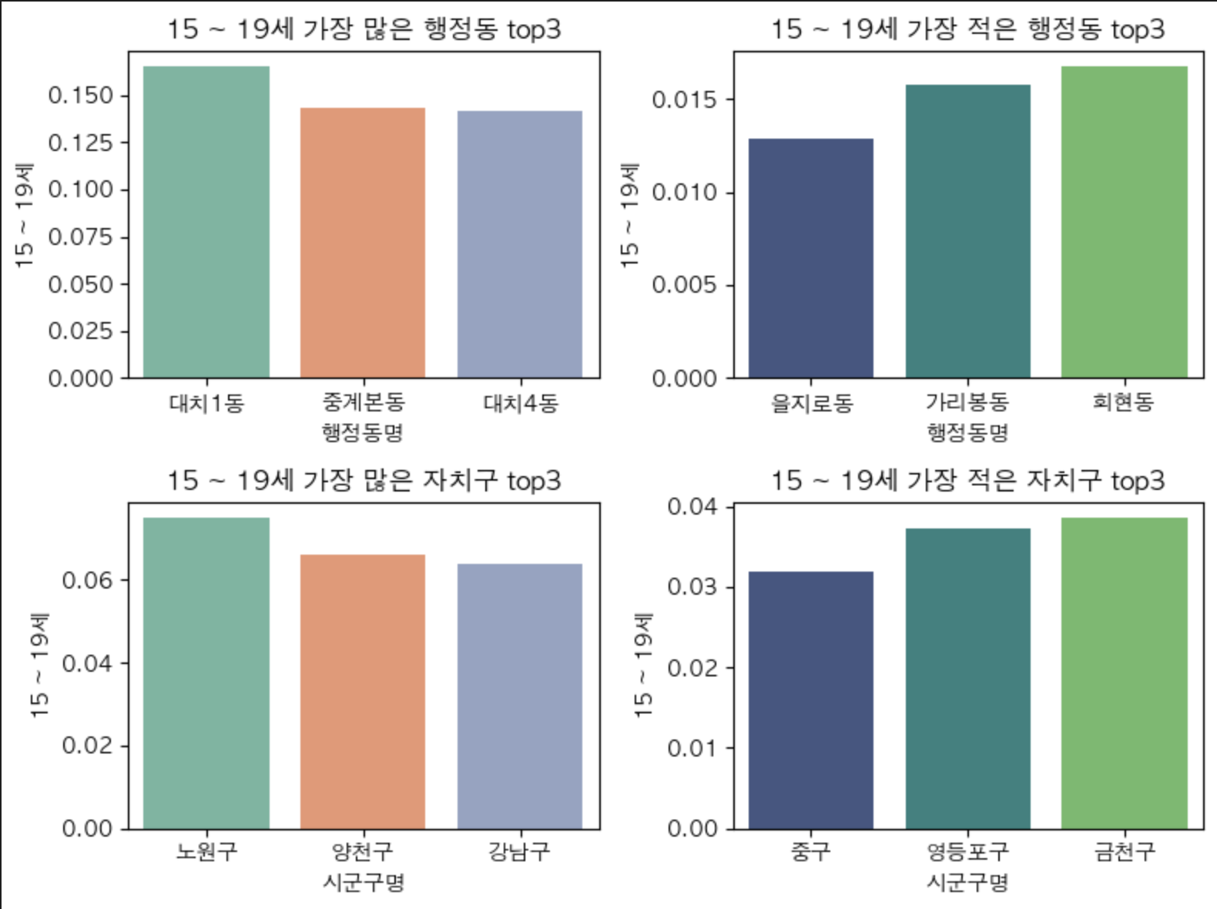
생활인구 데이터 EDA
: Python EDA 프로젝트
www.fastcampus.co.kr
Copyright ⓒ FAST CAMPUS Corp. All Rights Reserved. 무단전재 및 재배포 금지

Slide 42
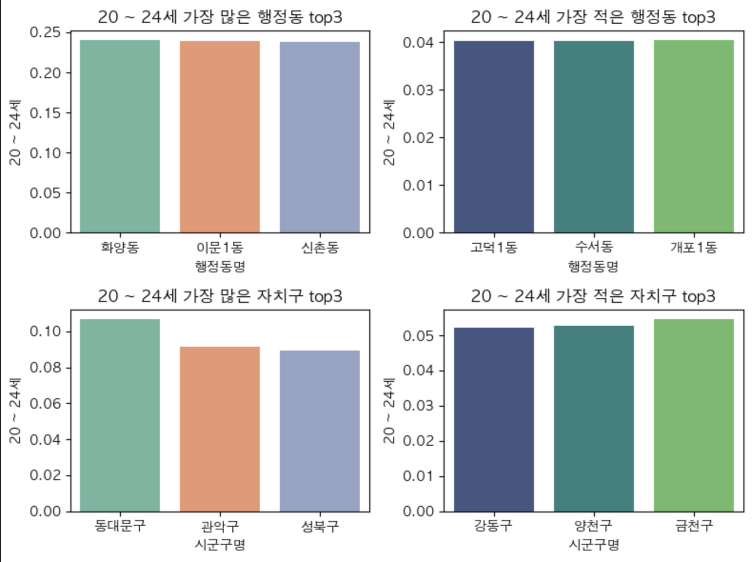
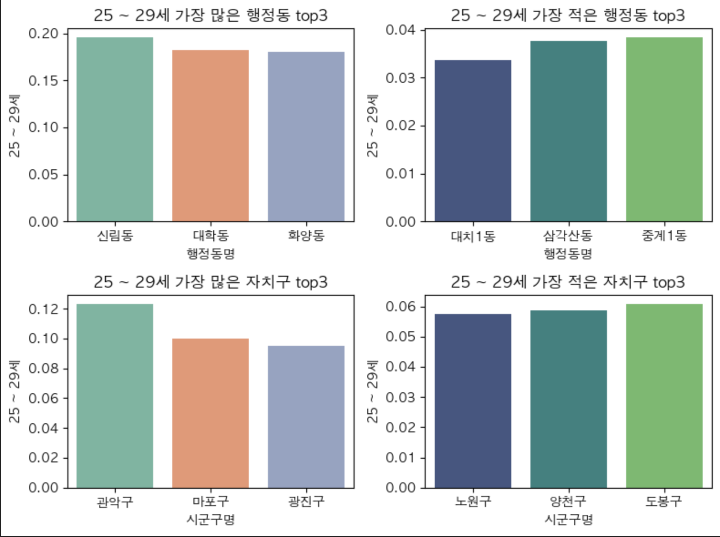
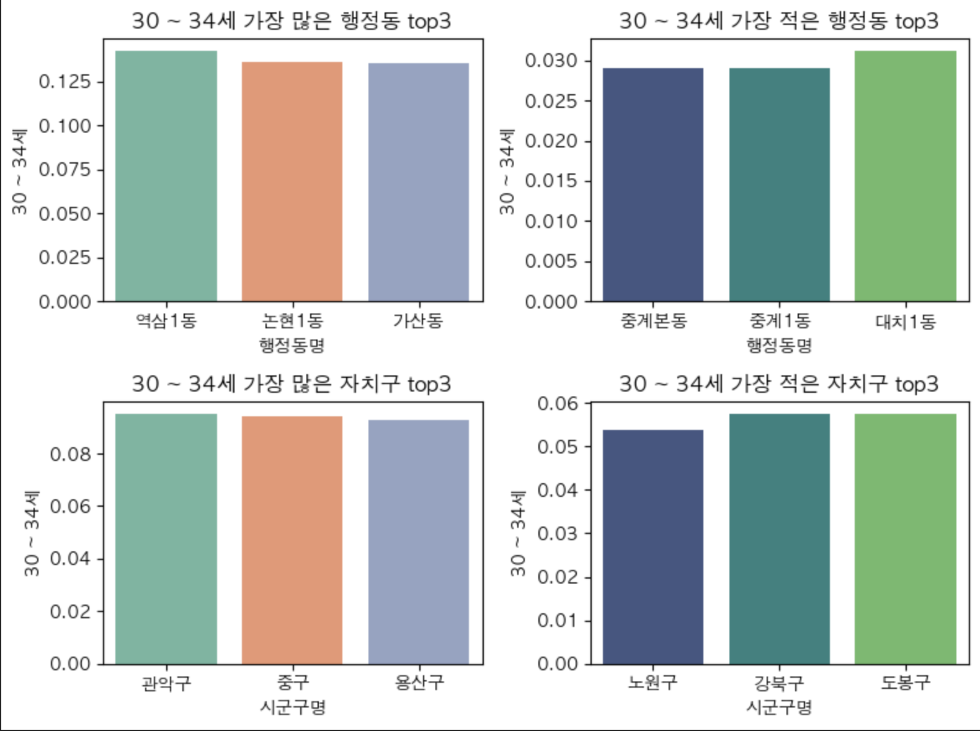
생활인구 데이터 EDA
: Python EDA 프로젝트
www.fastcampus.co.kr
Copyright ⓒ FAST CAMPUS Corp. All Rights Reserved. 무단전재 및 재배포 금지

Slide 43
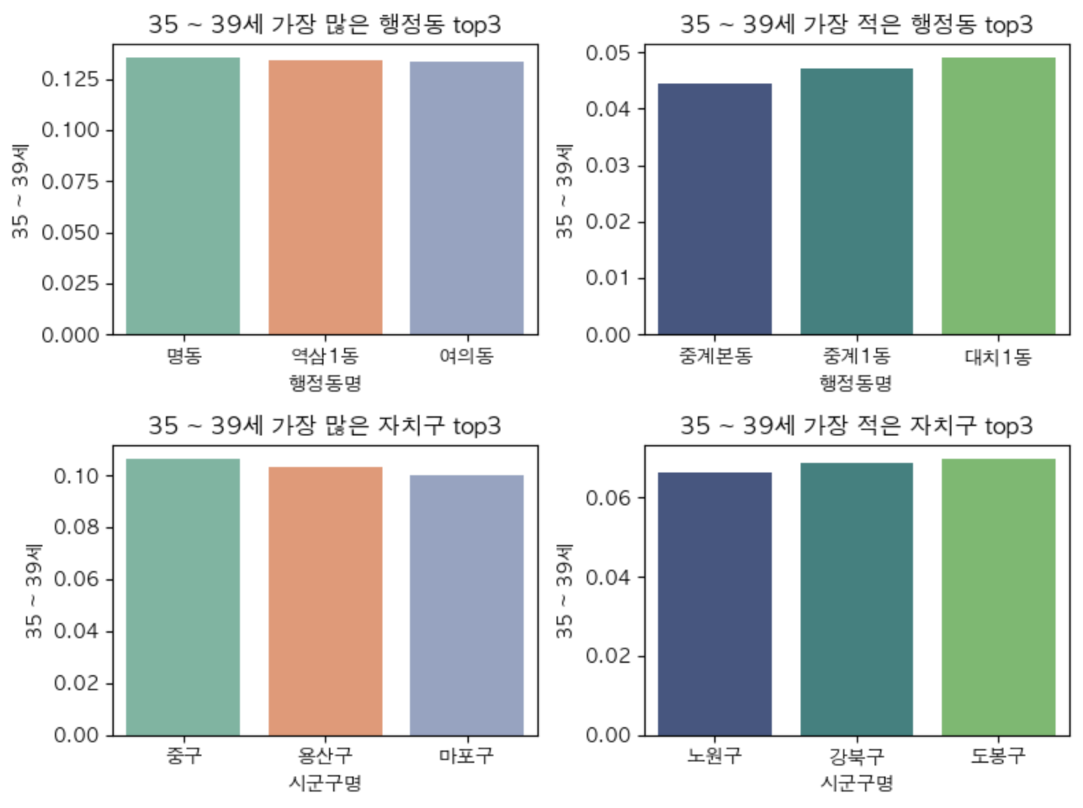


생활인구 데이터 EDA
: Python EDA 프로젝트
www.fastcampus.co.kr
Copyright ⓒ FAST CAMPUS Corp. All Rights Reserved. 무단전재 및 재배포 금지

Slide 44



생활인구 데이터 EDA
: Python EDA 프로젝트
www.fastcampus.co.kr
Copyright ⓒ FAST CAMPUS Corp. All Rights Reserved. 무단전재 및 재배포 금지

Slide 45


생활인구 데이터 EDA
: Python EDA 프로젝트
www.fastcampus.co.kr
Copyright ⓒ FAST CAMPUS Corp. All Rights Reserved. 무단전재 및 재배포 금지

Slide 46

생활인구와 아파트 가격의 상관관계 분석
: Python EDA 프로젝트
www.fastcampus.co.kr
Copyright ⓒ FAST CAMPUS Corp. All Rights Reserved. 무단전재 및 재배포 금지

Slide 47

생활인구와 아파트 가격의 상관관계 분석
: Python EDA 프로젝트
www.fastcampus.co.kr
Copyright ⓒ FAST CAMPUS Corp. All Rights Reserved. 무단전재 및 재배포 금지

Slide 48

생활인구와 아파트 가격의 상관관계 분석
: Python EDA 프로젝트
www.fastcampus.co.kr
Copyright ⓒ FAST CAMPUS Corp. All Rights Reserved. 무단전재 및 재배포 금지

Slide 49


생활인구와 아파트 가격의 상관관계 분석
: Python EDA 프로젝트
www.fastcampus.co.kr
Copyright ⓒ FAST CAMPUS Corp. All Rights Reserved. 무단전재 및 재배포 금지

Slide 50


번외) 소득소비와 생활인구의 상관관계 분석
: Python EDA 프로젝트
www.fastcampus.co.kr
Copyright ⓒ FAST CAMPUS Corp. All Rights Reserved. 무단전재 및 재배포 금지

Slide 51
04
결과 및 인사이트 공유
www.fastcampus.co.kr
Copyright ⓒ FAST CAMPUS Corp. All Rights Reserved. 무단전재 및 재배포 금지

Slide 52


프로젝트 인사이트 공유
: Python EDA 프로젝트
1
2
3
인사이트 1
인사이트 2
인사이트 3
소득소비 데이터에 대한 EDA 및
아파트 가격과의 상관관계분석을 통해
행정동과 자치구별 총소득금액 차이와
소비항목의 비중을 파악할 수 있었습니다.
또한, 소득수준이 커질수록 가치평가가
더 높은 아파트를 소유하는 경향을
알 수 있었습니다.
실업률 데이터에 대한 EDA 및
아파트 가격과의 상관관계분석을 통해
비/경제활동인구에 대한 전체적인 추이는
큰 변동은 없었으나 COVID-19로 영향을
받았던 것을 확인할 수 있었습니다.
또한, 비경제활동인구에 대한 여성이
아직 남성보다 많지만 감소 중인 것을
파악할 수 있었습니다.
인사이트 3 상세 내용
www.fastcampus.co.kr
Copyright ⓒ FAST CAMPUS Corp. All Rights Reserved. 무단전재 및 재배포 금지

Slide 53
Life-Changing Education
감사합니다.
www.fastcampus.co.kr
Copyright ⓒ FAST CAMPUS Corp. All Rights Reserved. 무단전재 및 재배포 금지

